Slide 1
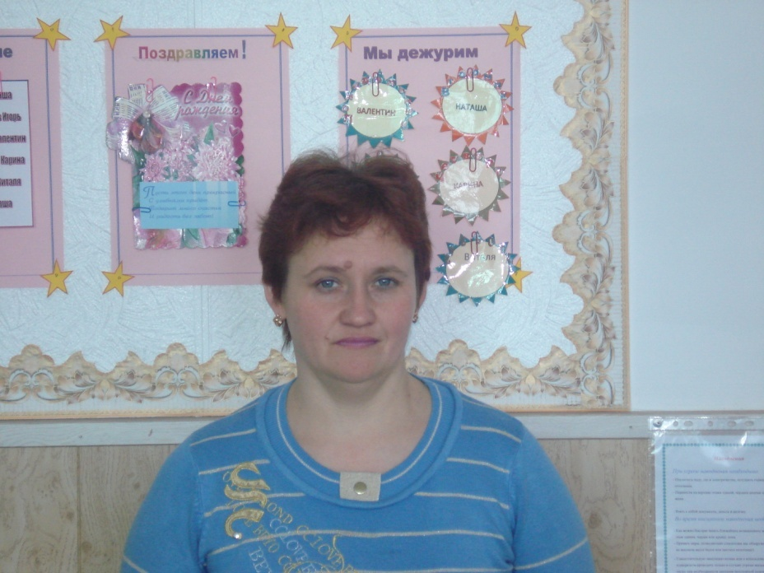
Урок чтения и развития речи
«Рассказ «Зимний запас» по Н. Сладкову»
Савина Оксана Геннадьевна
учитель коррекционного класса
Муниципальное казенное образовательное учреждение «Павлоградская гимназия»
р.п. Павлоградка, Павлоградский район, Омская область

Slide 2

Речевая разминка

Slide 3
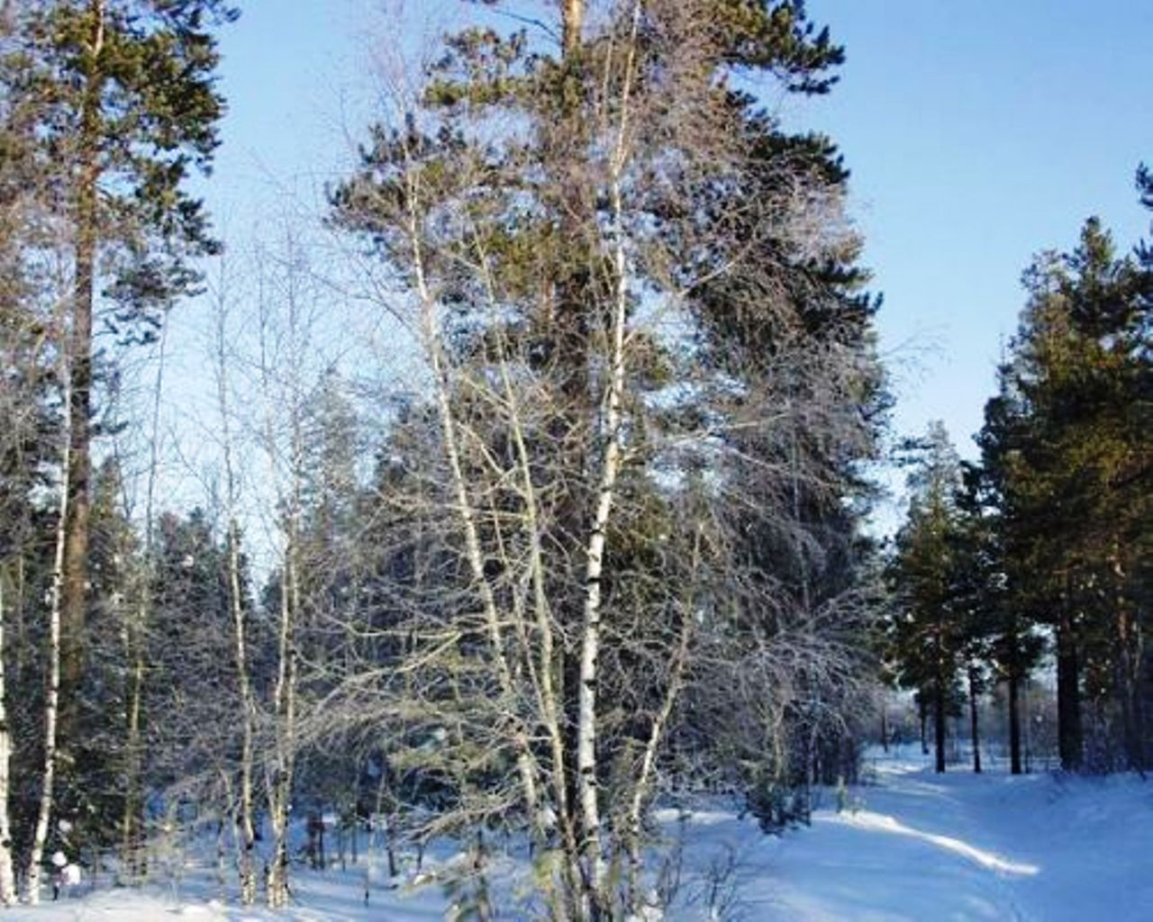

Slide 4
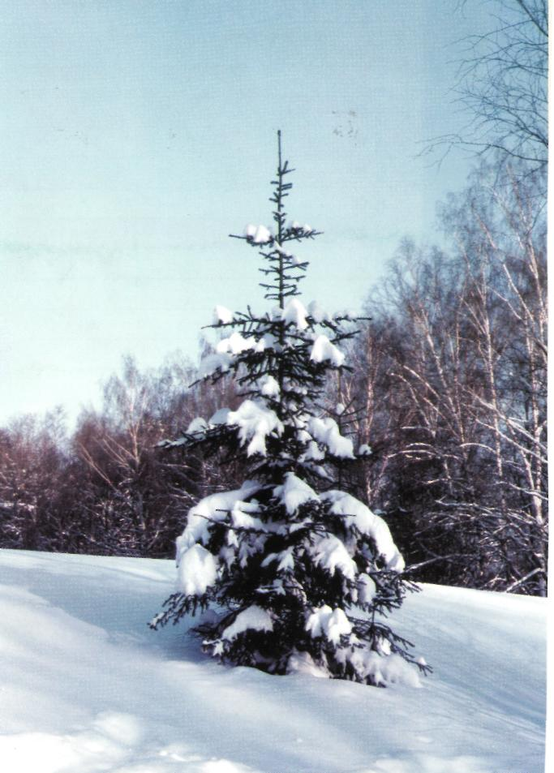

Slide 5
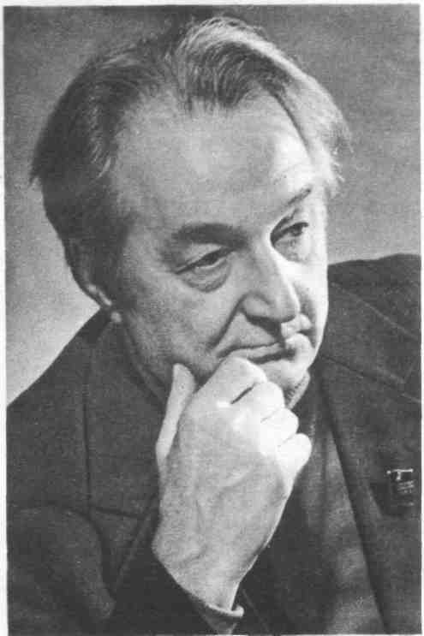
Николай Иванович Сладков
«Зимний запас»

Slide 6
Шатаешься
Самоед
Нагуляю

Slide 7
1. Как готовятся животные к зиме?
2. Почему животные запасают корм на зиму?
3. Все ли животные запасают корм?
4. Как медведь готовится к зиме? В чем заключается его хитрость?

Slide 8
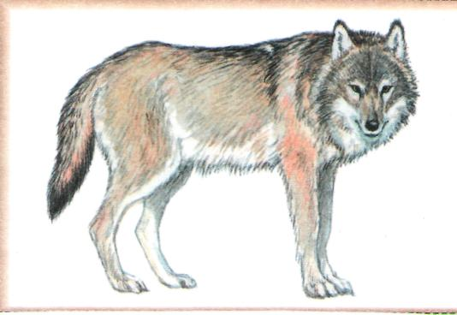
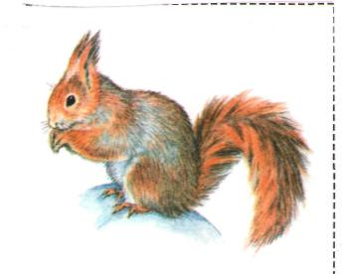
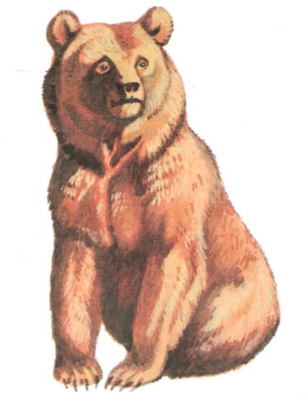
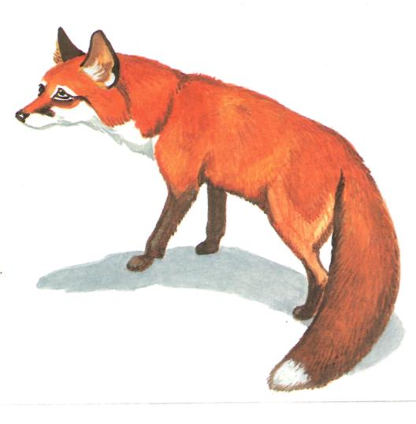
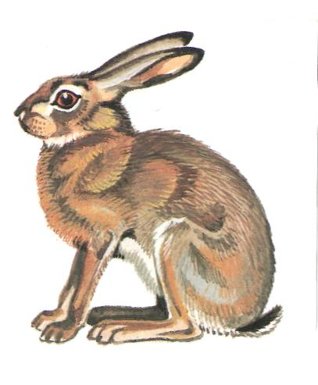
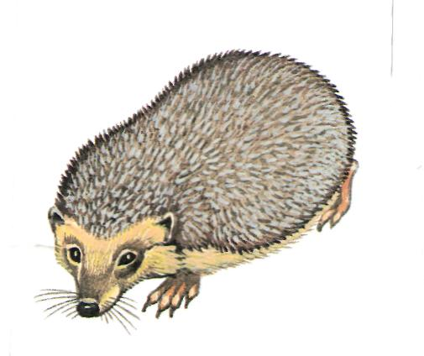
Растительноядные Хищные

Slide 9
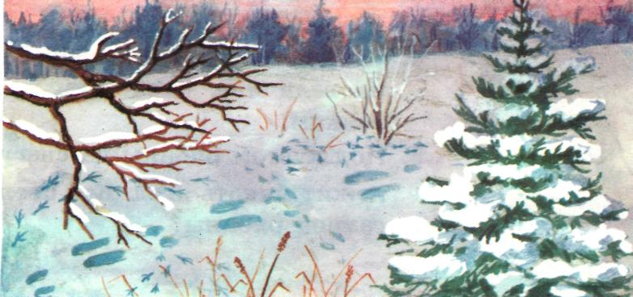

Slide 10
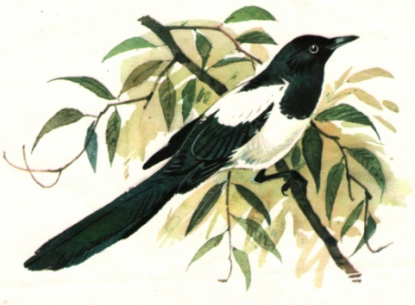
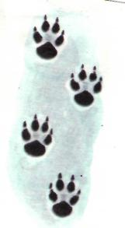
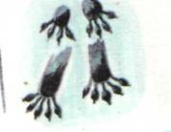
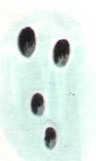
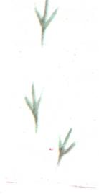
Игра «Следы»

Slide 11
Как готовятся к зиме звери?

Slide 12

Игра «Кто лишний?»

Slide 13
Домашнее задание :
Рассказ «Зимний запас »по Н. Сладкову
1 группа – стр.113-114 пересказ;
2 группа – стр. 113-114 читать, отвечать на вопросы в конце текста;
3 группа – стр.113 читать отрывок.

Slide 14

Молодцы

